Slide 1

7.7~8.6
第9组
组长： 司晨旭
组员： 吴佳丽
组员： 吴卓霖

Slide 2
CONTENTS
01
02
03
04
黑盒测试
调试与
软件可靠性
软件维护
定义/过程
软件的可维护性与再工程过程
PART ONE
PART TWO
PART THREE
PART FOUR

Slide 3
1
黑盒测试
0
ONE.

Slide 4
7.7黑盒测试技术
1.介绍
黑盒测试又称功能测试，是在不了解程序内部结构和内部特性的情况下进行的测试方法，黑盒测试只验证程序是否能按照需求规格说明书的规定正常使用，是否能适当的接收数据并给出适当的输出结果，如错误提示，或正确的界面等
（1）优点
a.比较简单，不需要了解程序内部的代码以及实现。
b.与软件内部实现无关。
c.从用户角度出发，很容易的知道用户会用到哪些功能，会遇到哪些问题。
d.在做软件自动化测试时较为方便。
e.基于软件开发文档，所以也能知道软件实现了文档中的哪些功能。
(2)缺点
a.不可能覆盖所有代码，覆盖率较低，大概只能达到总代码量的30%。
b.自动化测试的复用性较低。

Slide 5
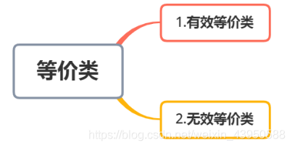
7.7黑盒测试技术
2.等价划分
(1)有效等价类
是指对于程序的规格说明来说是合理的、有意义的输入数据构成的集合。
利用有效等价类可检验程序是否实现了规格说明中所规定的功能需求
(1)无效等价类
与有效等价类的定义恰巧相反。
无效等价类是指对程序的规格说明是不合理的或无意义的输入数据所构成的集合。
他能检验程序在不符合规则的数据输入下，是否会有异常
【例1】100分的试卷分数（Scores）
有效等价类：0 ≤ score ≤ 100
无效等价类1：Scores ＜ 0
无效等价类2：Scores ＞ 100
【例2】每个月所下发的工资只可为数字
有效等价类：输入的工资内容为数字
无效等价类1：输入的工资内容为字母
无效等价类2：输入的工资内容为汉字
无效等价类3：输入的工资内容为特殊字符

Slide 6
7.7黑盒测试技术
2.等价划分
案列：有一报表处理系统，要求用户输入处理报表的日期。假设日期在2000年1月至2020年12月，即系统只能对该段时期内的报表进行处理。如果用户不再这个范围内，则显示错误信息。并且此系统规定日期由年月的6位数字组成，前4位代表年，后2位代表月。
输入 | 有效等价类 | 无效等价类
报表日期 | （1）6位数字字符 | （2）少于6位数字字符 （3）多余6位数字字符 （4）有非数字字符
年份范围 | （5）在2000年到2020年之间 | （6）小于2000 （7）大于2020
月份范围 | （8）在1到12月之间 | （9）等于0 （10）大于12

Slide 7
7.7黑盒测试技术
3.边界值分析
边界值分析法就是在某个输入输入变量范围的边界上，验证系统功能是否正常运行的测试方法。
项 | 边界值 | 测试用例的设计思路
字符 | 起始-1个字符/结束+1个字符 | 假设一个文本输入区域要求允许输入1-255个字符，输入1个和255个作为有效等价类，输入0个和256个作为无效等价类，这几个数值都属于边界条件值。
数值 | 开始位-1/结束位-1 | 例如，数据的输入域为1-999，其值最小为1，最大值为999,1000刚好在边界值附近。
方向 | 刚刚超过/刚刚低于
空间 | 小于空余空间一点/ 大于空余空间一点 | 例如，测试数据存储时，使用比最小剩余空间大一点（几KB）的文件作为最大值检验的边界条件

Slide 8
7.7黑盒测试技术
4.错误推测法
错误推测法是基于经验和直觉推测程序中所有可能存在的各种情况，从而有针对性的设计，列出测试用例的方法
优点：充分发挥人的直觉与经验，在一个测试小组中集思广益，方便实用，特别是在软件测试基础较差的情况下，很好地组织测试小组进行错误推测，是一种有效的测试方法。
使测试者能够快速且容易地切入，并且能够体会到程序的易用与否。
缺点：错误推测法不是一个系统的测试方法，所以只能用着辅助手段，即先用上述方法设计测试用例，在没有其他方法可用的情况下，再采用错误推测法，补充一些例子进行额外的测试。
难以知道测试的覆盖率，可能丢失大量未知的区域，并且这种测试行为带有主观性且难以复制。

Slide 9
2
调试与
软件可靠性
0
TWO.

Slide 10
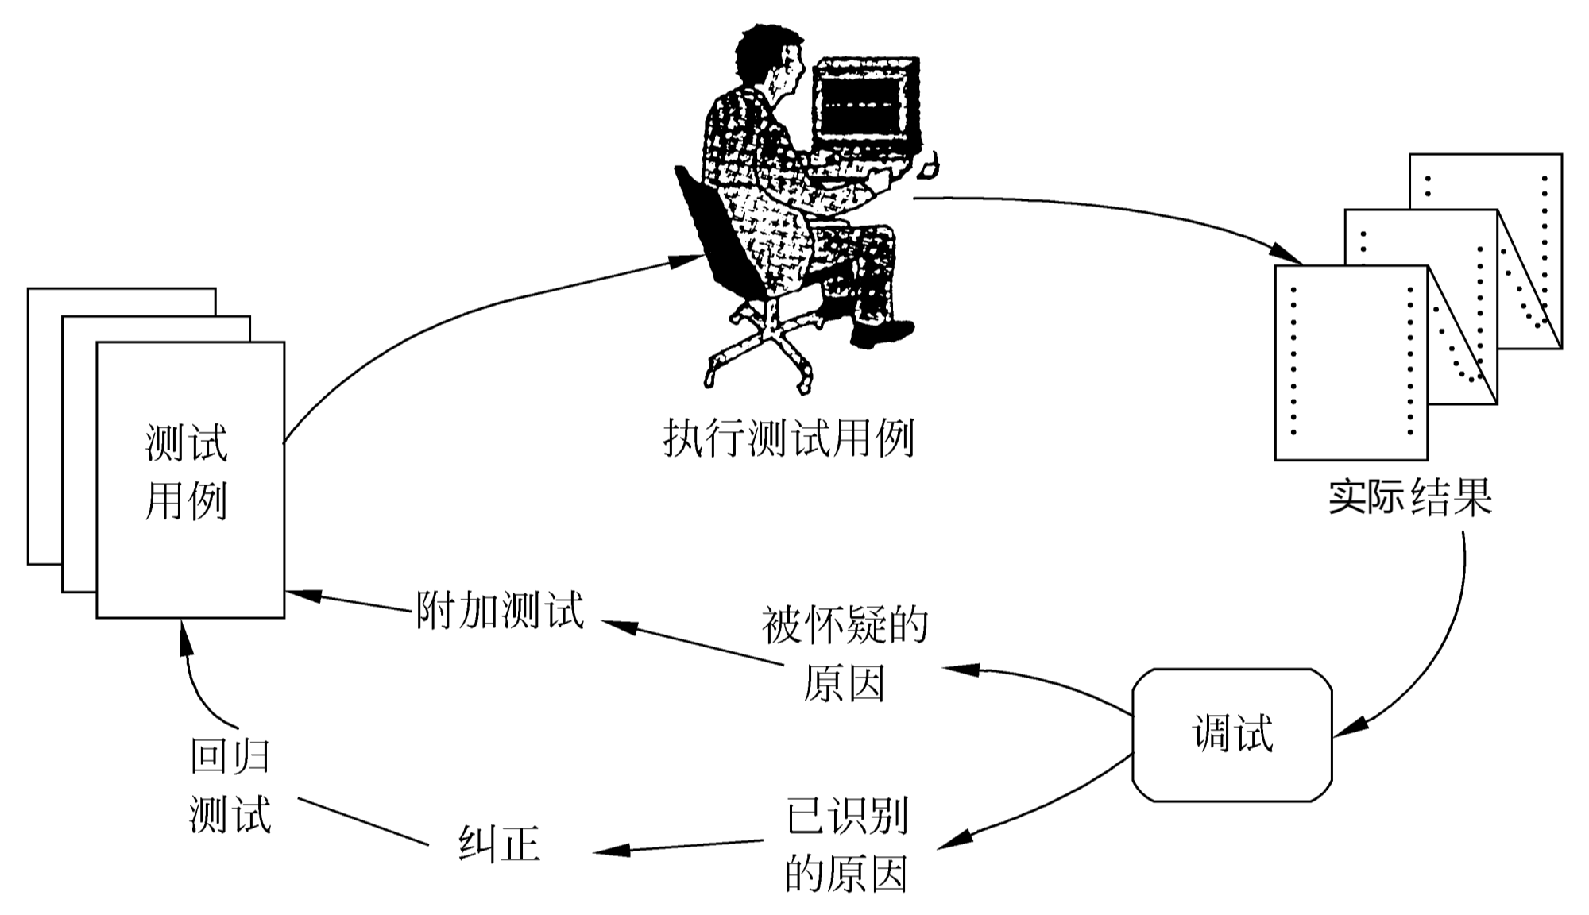
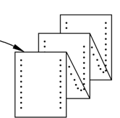
7.8调试
测试 | 调试（纠错）
测试用例，发现错误 | 联系错误症状和产生原因
预期结果
不一致
Notes:
软件错误地外部表现和它的内在原因之间可能并没有明显地联系

Slide 11
7.8调试 —— 调试途径
 | 蛮干法 | 回溯法 | 原因排除法
特点 | 按照“让计算机自己寻找错误”的策略，在程序中到处都写上WRITE（输出）语句，激活对运行过程的跟踪 。 | 从发现症状的地方开始，人工沿程序的控制流往回追踪分析原代码程序，直到找出错误原因位置。 | 对分查找法
 |  |  | 归纳法
 |  |  | 演绎法
缺点 | 最低效的方法，浪费时间和精力，无异于“大海捞针”。 | 适用于小程序，不适用于大规模程序。

Slide 12
7.8调试 —— 原因排序法
对分查找法 | 归纳法 | 演绎法
1、已知每个变量在若干个关键点的正确值； 2、用赋值语句或输入语句在关键点附近检查输出； 3、【“二分查找”】 If (error) Then 程序前半部分出错 Else 程序后半部分出错 | 【从现象推一般性结论】 1、分析和错误有关的数据组织； 2、导出导致错误的一个或多个假设； 3、根据已有数据证明或排除不符假设（设计并执行一些新的测试用例，获得更多数据）。 | 【一般原理、前提 ——排除和精化——>结论】 1、设想可能出错原因； 2、用测试来排除每一个假设的原因； 3、IF ( MayTrue(某假设的原因) ) Then 数据精化以准确定位错误

Slide 13
问题 —— 调试途径
从现象推一般性结论
从错误症状沿控制流往回追踪调试
在程序各处节点加上输出语句调试
按几组输入输出值检查

Slide 14
7.8调试
软件错误的外部表现和它的内在原因之间可能并没有明显地联系。
(1) 症状和产生症状的原因可能在程序中相距甚远，也就是说，症状可能出现在程序的一个部分，而实际的原因可能在与之相距很远的另一部分。紧耦合的程序结构更加剧了这种情况。
(2) 当改正了另一个错误之后，症状可能暂时消失了。
(3) 症状可能实际上并不是由错误引起的（例如，舍入误差）。
(4) 症状可能是由不易跟踪的人为错误引起的。
(5) 症状可能是由定时问题而不是由处理问题引起的。
(6) 可能很难重新产生完全一样的输入条件（例如，输入顺序不确定的实时应用系统）。
(7) 症状可能时有时无，这种情况在硬件和软件紧密地耦合在一起的嵌入式系统中特别常见。
(8) 症状可能是由分布在许多任务中的原因引起的，这些任务运行在不同的处理机上。

Slide 15
7.8调试
（1）是否同样的错误也在程序其他地方存在？
程序错误可能是由错误的逻辑思维模式造成的，而这种逻辑思维模式也可能用在别的地方。
（2）将要进行的修改可能引入的“下一个错误”是什么？
评估逻辑和数据结构的耦合程度，如果将要做的修改位于程序的高耦合段，必须小心谨慎修改。
（3）为防止今后出现类似的错误，应该做什么？
修改软件产品、改进开发软件产品的软件过程。

Slide 16
问题
判断并说明原因：我们往往很容易在发现错误症状的地方找到错误的源头

Slide 17
7.9软件可靠性
软件可靠性 | 软件可用性
程序在给定的时间间隔内，按照规格说明书的规定成功地运行的概率。 | 程序在给定时间点，按照规格说明书的规定成功运行的概率。
0-t 时间间隔内，系统未失效。 【t ↑，P(运行时程序故障)↑，可靠性随着给定时间间隔的加大而减少。】 | t 时刻，系统正常运行。 1、0-t 时间间隔内，系统未失效。（可靠） 2、0-t 时间间隔内，系统失效但被修复了。
系统的稳态可用性 = 总正常运行时间 / 总时间 总时间 = 总正常运行时间 + 总故障停机时间
系统的稳态可用性 = 系统平均无故障时间 / （系统平均无故障时间 + 系统平均维修时间）

Slide 18
问题
软件可靠性和软件可用性的区别是什么？

Slide 19
7.9软件可靠性 —— 估算MTFF（假定）
（1）单位长度里的错误数近似为常数。在测试之前美1000条指令中大约有5~20个错误。
【测试之前程序中错误总数 / 程序长度（机器指令总数）】
（2）失效率 _{正比于} 软件中剩余的(潜藏的)错误数，平均无故障时间MTTF _{与} 剩余的错误数 _{成反比}。
（3）假设发现的每一个错误都立即正确地改正了(即调试过程没有引入新的错误)。
E_{c}(τ) = E_{d}(τ)
【在0-τ期间改正的错误数 = 在0-τ期间发现的错误数】
剩余的错误数：E_{r}(τ) = E_{T} - E_{c}(τ)
【测试之前程序中错误总数 - 在0-τ期间改正的错误数】
单位长度程序中剩余的错误数：ε_{r}(τ) = E_{T} / I_{T} - E_{c}(τ) / I_{T}
【单位长度里的错误数 -
在0-τ期间改正的错误数 / 程序长度（机器指令总数）】

Slide 20
7.9软件可靠性 —— 估算平均无故障时间MTFF
平均无故障时间MTTF _{与} 单位长度程序中剩余的错误数 _{成反比}
【K为常数，典型值为200】

Slide 21
7.9软件可靠性 —— 估计测试之前程序中错误总数E_{T}
植入错误法 | 分别测试法
1、测试之前由专人在程序中随机植入错误； 2、测试之后，根据测试小组发现的错误中原有的和植入的两种错误的比例估计E_{T}。 【P(发现植入错误) = P(发现原有错误)】 | 1、随机给程序中一部分错误加上标记； （在测试过程的早期阶段，2名测试员分别测试同一个程序的2个副本，1名分析员分析他们的测试结果。） 2、根据测试过程中发现有标记错误和无标记错误的比例，估计程序中错误总数。 【P(发现有标记错误) = P(发现无标记错误)】
【程序中原有错误总数估计值 = （原有错误数n / 发现植入错误数）* 植入错误总数】 | 假定：（τ 表示测试时间） 1、τ=0 时，错误总数为B₀； 2、τ=τ₁ 时，测试员甲发现的错误数为B₁(有标记)； 3、τ=τ₁ 时，测试员乙发现的错误数为B₂； 4、τ=τ₁ 时，两个测试员发现的相同错误数为b_{c}； 【E_{T}估计值 = （发现错误总数 / 发现有标记错误数）* 有标记错误总数】

Slide 22
问题
植入错误法和分别测试法分别是根据什么估计测试之前程序中错误总数？

Slide 23
3
软件维护
定义/过程
0
THREE.

Slide 24
8.1软件维护的定义
4类软件维护活动
改正性维护 | 用户发现程序错误，并把遇到的问题报告给维护人员。维护人员去诊断和改正错误的过程。
适应性维护 | 为了和变化了的环境适当地配合而进行的修改软件的活动。
完善性维护 | 为了满足用户提出增加新功能或修改已有功能的建议，或提出的一般性的改进意见而进行的修改软件的活动。
预防性维护 | 为了给未来的改进奠定更好的基础而进行的修改软件的活动。

Slide 25
8.2软件维护的特点
1.非结构化维护
软件配置只有程序代码：从评价程序代码开始，过程往往容易产生误解；需要付出很大代价
2.非结构化维护
软件配置完整：评价设计文档；确定软件重要的结构特点、性能特点、接口特点；估量要
求的改动将带来的影响；计划实施途径；修改设计；编写相应的源程序代码；
使用测试说明书包含的测试信息进行回归测试；再次交付使用

Slide 26
8.2软件维护的特点
软件维护相关问题：
（1）理解别人写的程序通常非常困难，而且苦难程度随着软件配置成分的减少而迅速增加；
（2）需要维护的软件往往没有合格的文档，或者文档资料显著不足；
（3）当要求对软件进行维护时，不能指望由开发人员来仔细说明软件；
（4）绝大多数软件在设计时没有考虑将来的修改；
（5）软件维护不是一项吸引人的工作；
软件工程至少部分地解决了与维护有关的每一个问题

Slide 27
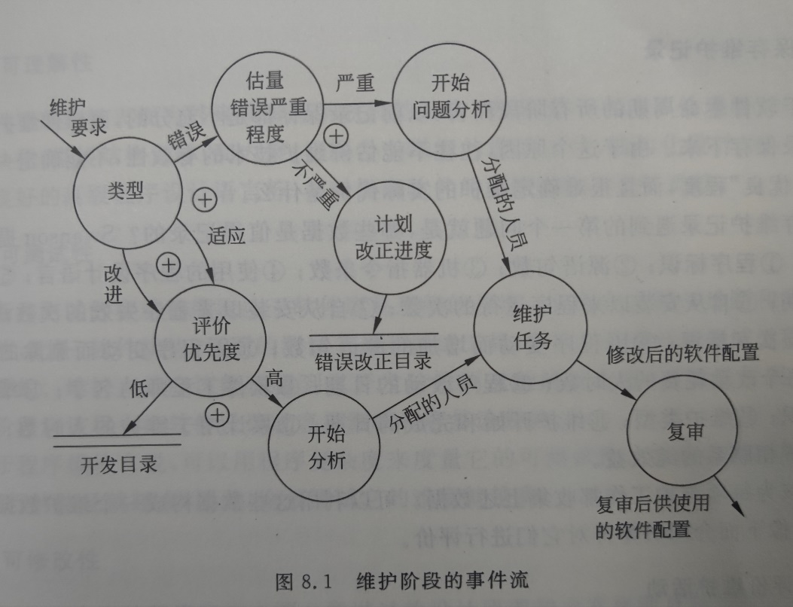
8.3软件维护过程
建立维护组织
确定报告和评价的过程
1.满足维护要求表中提出的要求所需要的工作量；
2.维护要求的性质；
3.这项要求的优先次序；
4.与修改有关的事后数据；
维护活动的记录和评价
规定标准化的事件序列
确定每个维护要求的优先次序

Slide 28
4
软件的可维护性与再工程过程
0
FOUR.

Slide 29
8.4软件的可维护性
决定软件可维护性的因素：
用户文档
系统文档
（1）可理解性；
（2）可测试性；
（3）可修改性；
（4）可移植性；
（5）可重用性；
（1）功能描述；
（2）安装文档；
（3）使用手册；
（4）参考手册；
（5）操作员指南；
（1）描述系统需求和设计；
（2）描述系统实现和测试；

Slide 30
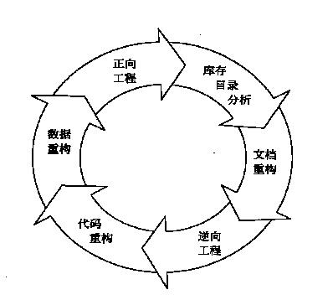
8.6软件再工程过程
再工程的原因：
· 维护一行源代码的代价可能是最初开发该行源代码代价的14-20倍。
· 重新设计软件体系结构时使用了现代设计概念，它对将来的维护会有很大的帮助。
· 用户具有较多使用该软件的经验。
· 利用逆向工程和再工程的工具，可以使一部分工作自动化。
再工程技术
逆向工程：在软件生存周期中，将软件的某种形式描述转换成更抽象形式的活动。
重构：在同一抽象级别上转换系统的描述形式。
设计恢复：借助工具从已有程序中抽象出有关数据结构设计、总体结构设计和过程设计的信息。
软件再工程过程模型

Slide 31
参考文献
《软件工程导论》 张海藩 牟永敏 清华大学出版 P171-P201

Slide 32
、
谢谢您的观赏聆听
本次分工
司晨旭 （黑盒测试） 评分【92】
吴卓霖（软件维护和定义过程） 评分【98】
吴佳丽（调试与软件可靠性） 评分【96】

